Slide 1
Politica economica
Lezione 19.23
Moneta
Paolo Paesani
DEF Tor Vergata

Slide 2
Le funzioni della moneta, 1
Unità di conto: unità di misura dei prezzi, dei debiti, del potere d’acquisto (P, 1/P), essenziale nello svolgimento delle attività economiche (riduzione dei costi di transazione, contabilità).
Mezzo di pagamento : strumento dotato del potere di estinguere i debiti (pax, pacis) secondo quanto stabilito dalla legge (moneta legale) e dalle consuetudini. Pagamento come trasferimento unilaterale che estingue un debito (pagamento come atto finale). Pagamenti a pronti e a termine, pagamenti differiti nel tempo, sistema dei pagamenti.

Slide 3
Le funzioni della moneta, 2
Intermediario degli scambi: lo strumento che i «venditori» accettano in cambio dei beni/servizi che trasferiscono agli «acquirenti», sulla base dell’aspettativa di poter utilizzare lo stesso strumento per effettuare acquisti in futuro. Scambio come trasferimento bilaterale (do ut des) che prelude a uno scambio futuro (riduzione dei costi di transazione). La moneta al servizio del mercato.
Riserva di valore: strumento dotato del potere di conservare e trasferire il potere d’acquisto nel tempo. Come riserva di valore la moneta è in concorrenza con le attività finanziarie (titoli obbligazionari, titoli azionari, quote di fondi d’investimento …) e le attività reali (oro, terreni, opere d’arte, proprietà immobiliari). Ognuno di questi strumenti ha caratteristiche diverse in termini di rendimento, rischio e liquidità.

Slide 4
Liquidità
Strumento | Rendimento in termini nominali | Rischio
Moneta | Zero in termini nominali Massima liquidità | Zero in termini nominali Rischio inflazione
Attività finanziarie | Il rendimento R è composta da due parti: R1 (positivo, legato ai pagamenti che il possesso dell’attività dà diritto a ricevere, es. cedole, dividendi) + R2 (positivo, negativo o nullo a seconda della variazione del prezzo dell’attività sul mercato secondario) Liquidità dipende dalle condizioni di mercato | Rischio di mercato (rischio che il valore di mercato dell’attività diminuisca) Rischio di credito (rischio che l’emittente di un’obbligazione non sia in grado di onorare i propri impegni) Rischio d’insolvenza (rischio che l’emittente dichiari bancarotta)
Attività reali | Il rendimento R dipende in parte dall’uso in parte dalla variazione del prezzo di mercato dell’attività | Rischio di mercato, altri rischi (furto, danneggiamento, ecc.)

Slide 5
Tipi di moneta
Monete metalliche e banconote (circolante, contante): moneta dotata di una dimensione fisica, emessa dallo Stato, utilizzata per piccole transazioni, per risolvere il «problema del resto». L’uso del contante nell’economia sommersa. Vantaggi e rischi.
Moneta bancaria (depositi in conto corrente e a risparmio): moneta scritturale, creata (e gestiti) dalle banche (istituzioni private regolamentate dallo Stato), trasferita attraverso ordini di pagamento cartacei (es. assegni, bonifici). Tracciabilità. Vantaggi e rischi.
Moneta elettronica (bancomat, carte di credito, paypal): strumenti di pagamento, emessi (e gestiti) da banche e intermediari finanziari non bancari (comunque regolamentati dallo Stato), trasferita attraverso ordini di pagamento elettronici. Tracciabilità. Vantaggi e rischi.
Moneta virtuale (es. Bitcoin): strumenti di pagamento, emessi (e gestiti) da soggetti privati non regolamentati, usata per transazioni online, trasferita attraverso ordini di pagamento elettronici gestiti da blockchain. Vantaggi e rischi.

Slide 6
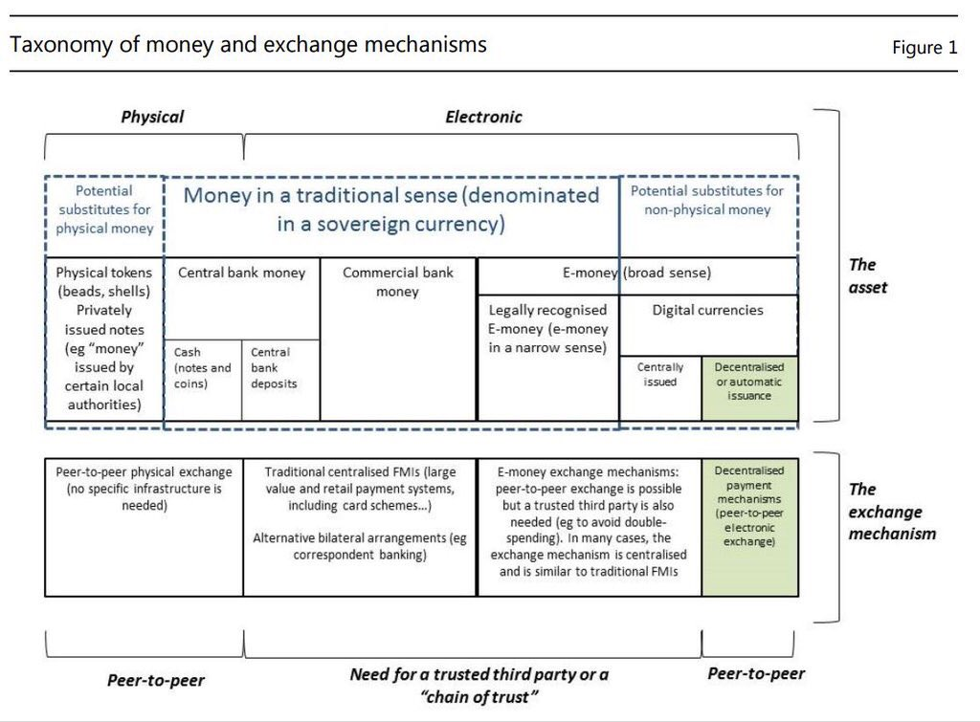

Slide 7
Aggregati monetari
La definizione statistica di moneta (aggregati monetari, definizione BCE)
  M1 = Circolante e depositi overnight (a vista, conti correnti)
  M2 = M1 + depositi vincolati (depositi a risparmio con scadenza fino a due anni, depositi redimibili con un preavviso fino a tre mesi)
  M3 = M2 + Attività finanziarie molto liquide negoziabili nel mercato (PT, quote di fondi nel mercato monetario, titoli di debito con scadenza fino a due anni)
  Base monetaria = Circolante + Riserve bancarie ( + CBDC ????)
La logica economica dietro il concetto di aggregato monetario.
  Liquidità
  Funzione prevalente
Analisi degli aggregati monetari
  https://www.ecb.europa.eu/press/pr/stats/md/html/index.en.html

Slide 8
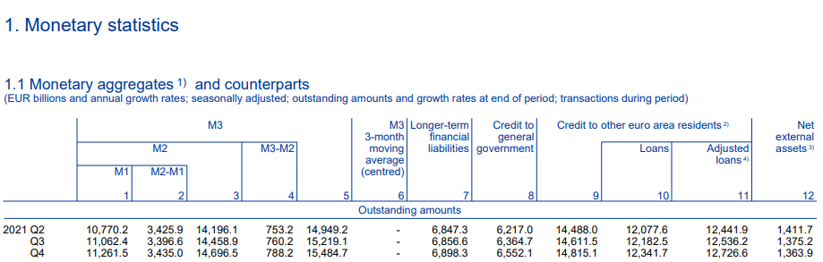
Fonte: https://sdw.ecb.europa.eu/reports.do?node=1000003478
Osservazione: Meno di un decimo della moneta che utilizziamo viene dallo stato (monete e banconote), più di nove decimi vengono dal sistema bancario (privato) e dai mercati finanziari (attività molto liquide affini alla moneta).
Regolamentazione bancari e finanziaria e politica monetaria come elementi cruciali della politica economica.

Slide 9
Credito
Prima di parlare di banche, alcune informazioni generali sul concetto di credito (avendo già considerato l’esempio dei titoli di stato)
Credito = transazione che prevede lo scambio di valori nel tempo
Ogni operazione di credito è caratterizzata da alcuni elementi:
  Durata dell’operazione: breve, medio, lungo termine
  Identità del debitore e identità del creditore
  Oggetto della transazione e titolo di credito (negoziabile, non negoziabile, cartolarizzazione)
  Il pagamento iniziale (emissione)
  Il pagamento finale (finanza) e i tre scenari in caso di mancata chiusura dell’operazione
  Rischio di credito (rischio del debitore, rischio del creditore), problemi d’informazione, garanzie e altri antidoti contro il rischio di credito
La moneta viene emessa (creata) nell’economia principalmente attraverso operazioni di credito.

Slide 10
Le banche ordinarie
Banche = Istituzioni Monetarie Finanziarie
Come Istituzioni Monetarie le banche «custodiscono» i saldi monetari dei depositanti, forniscono servizi di pagamento e consulenza in materia di gestione della liquidità
Come Istituzioni Finanziarie le banche «forniscono» credito alla clientela direttamente e attraverso il mercato finanziario (acquisto di titoli all’emissione)
Sintesi delle due funzioni: vantaggi e rischi
Le tre attività fondamentali: depositi, prestiti, titoli
Tipologie diverse di banche (non ne parliamo)

Slide 11
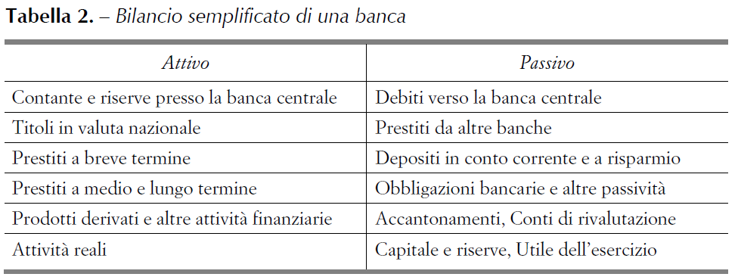
Il bilancio della banca

Slide 12
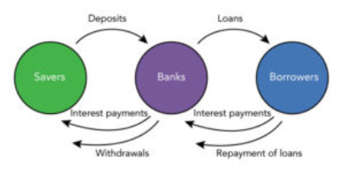
Banche come intermediari finanziari

Slide 13
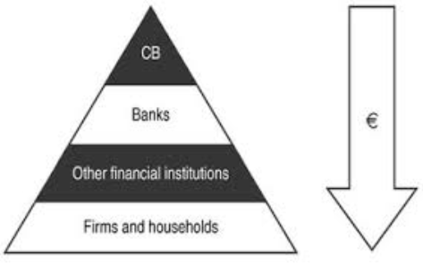
La piramide monetaria
Base monetaria emessa dalla banca centrale nell’ambito delle sue funzioni
Depositi bancari creati dalle banche
attraverso prestiti (depositi attivi)
o come risultato di
Pagamenti in entrata
(depositi passivi)

Slide 14
I mercati finanziari: nozioni generali
Molte operazioni finanziarie danno origine a titoli negoziabili
  Titoli obbligazionari: a breve, medio, lungo termine; pubblici (titoli di stato, titoli municipali, obbligazioni emesse da enti sovranazionali) o privati (obbligazioni corporate, obbligazioni bancarie)
  Titoli azionari (quotati e non quotati), quote di fondi d’investimento e fondi pensione, contratti future, forward, swap, opzioni (prodotti finanziari derivati) …
  «Promesse» di pagamento a pronti e a termine (concetto generale)
Nei mercati finanziari questi titoli sono emessi e scambiati successivamente
  Emissione: (mercato primario) è il momento in cui i «finanziatori» (risparmiatori, banche, fondi pensione ecc.) entrano in contatto con chi ha bisogno di risorse finanziarie (imprese, stato)
  Scambio successivo (mercato secondario) è il momento in cui i «detentori» vendono i titoli in loro possesso ad altri investitori.
Una distinzione importante: mercati monetari vs. mercati finanziari in senso proprio.

Slide 15
I mercati monetari: nozioni generali
Nei mercati monetari si scambiano attività finanziarie a breve termine.
I mercati monetari forniscono l'infrastruttura per riallocare la liquidità nell’economia dalle unità in eccesso a quelle in deficit.
Questa riallocazione è essenziale per garantire il buon funzionamento del sistema dei pagamenti (v. dopo).
Il nucleo del mercato monetario è costituito dal mercato interbancario e dal mercato dei cambi.
  Mercato delle riserve bancarie: le banche si prestano reciprocamente liquidità attraverso prestiti interbancari (tassi interbancari: EURIBOR, LIBOR, EONIA). Il funzionamento monetario è fortemente condizionato dagli interventi della banca centrale (v. dopo)
  Mercato dei cambi: il mercato in cui i partecipanti sono in grado di acquistare, vendere, scambiare e speculare sulle valute. (Determinazione del tasso di cambio nominale – ne riparleremo).

Slide 16
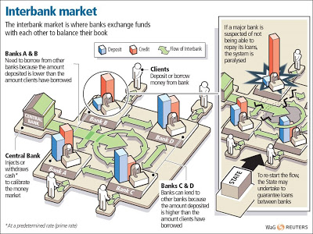

Slide 17
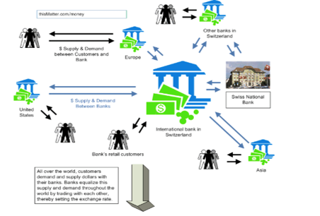

Slide 18
Il sistema finanziario nazionale, 1
"Esiste un modello semplificato, ma ancora utile, del sistema finanziario che lo rappresenta come una gerarchia di finanziatori che possono essere organizzati in anelli. Ogni anello presta all'anello esterno e prende in prestito dall'anello interno; al centro di tutti gli anelli c'è la banca centrale". (Fonte: Hicks 1967,Essays on monetary theory, p.58)
Insieme di istituzioni e mercati preposti alla circolazione della moneta e del credito all’interno dell’economia. Funzioni principali
  Allocazione delle risorse nel tempo (Investimento/Risparmio);
  Allocazione delle risorse nello spazio (Finanziamento del commercio, Sistema dei pagamenti);
  (Ri)allocazione/gestione del rischio sia personale (Assicurazioni) che di mercato (Derivati - copertura / speculazione);
  (Ri)allocazione/gestione dei diritti di proprietà sul capitale delle imprese (Aumento di capitale, Corporate governance);
  Aggregazione/circolazione di informazioni sui prezzi e sui partecipanti al mercato.

Slide 19
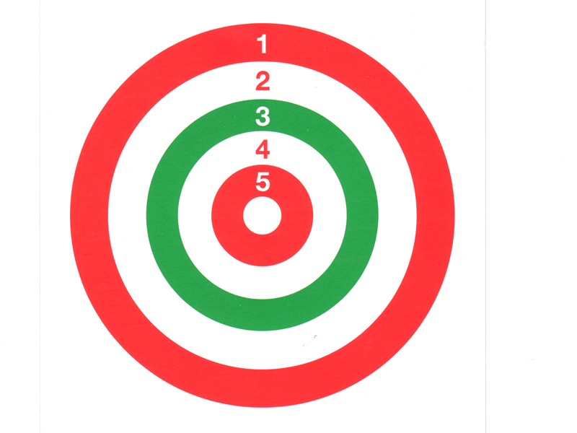
Il sistema finanziario nazionale, 2
Istituzioni finanziarie non monetarie
  Banche d’investimento
  Compagnie di assicurazione
  Fondi d’investimenti, fondi pensione, hedge funds …
Mercati finanziari in senso proprio
  Mercati obbligazionari
  Mercati azionari
  Mercati dei derivati
  Mercati delle commodities
Banche in senso proprio (IMF)
Mercati monetari
  Mercato interbancario
  Mercato dei cambi
  Altri mercati monetari
Banca centrale

Slide 20


Il sistema finanziario internazionale

